Slide 1
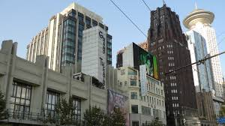
Modern építészet a XX. században

Slide 2
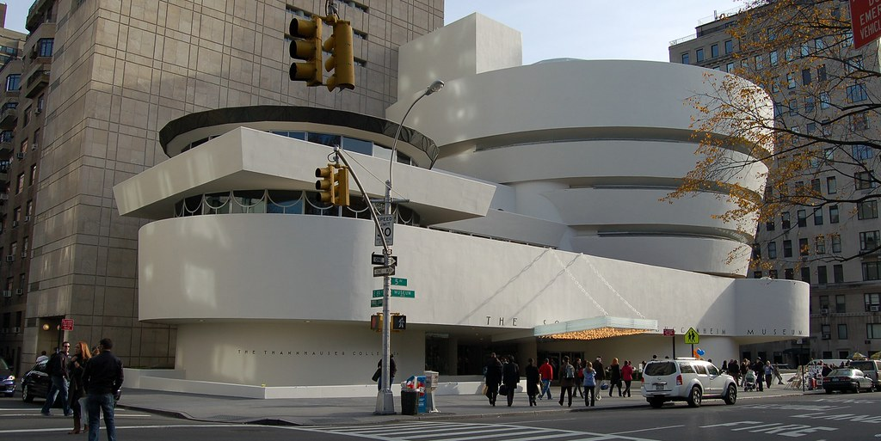
A technikai fejlődés új lehetőségeket teremt meg.
Nincs egységes stílus.
Cél: hasznosság, célszerűség.
Eltűnnek a díszek, a szépséget a forma adja.
Wright: Guggenheim Múzeum (New York)

Slide 3
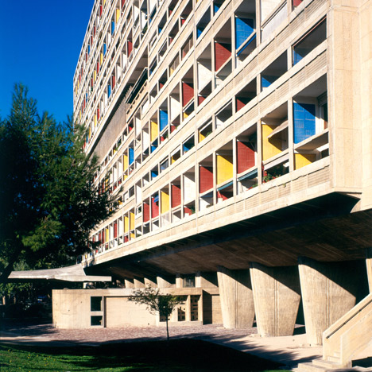
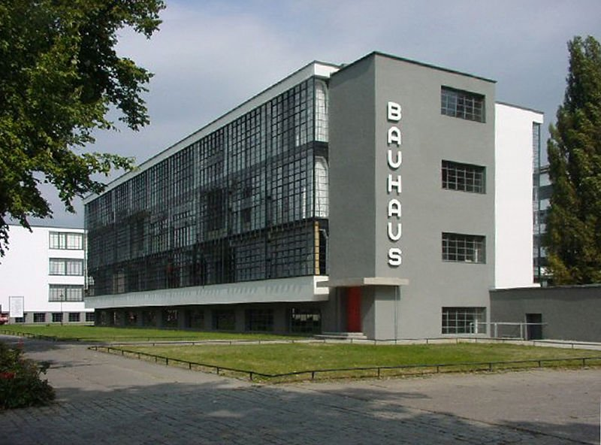
Nincs egységes irányzat
Bauhaus
Német művészeti képzés.
Cél a tökéleteskörnyezet kialakítása.
Szabványosítás: előre gyártott elemek.
Le Corbusier (francia építész)
Tervei alapján épül újra sok város a II. világháború után.

Slide 4
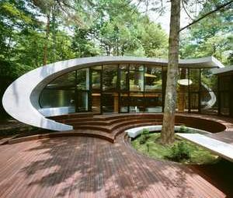
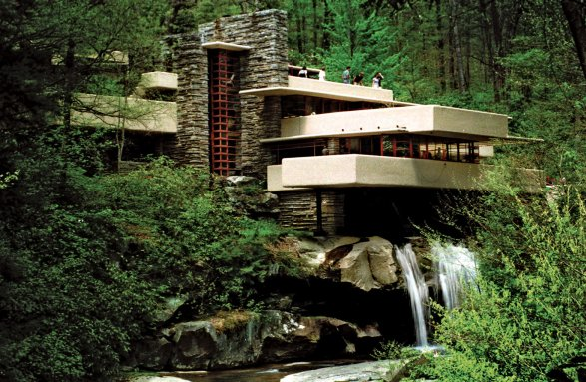
Organikus építészet
A lehető legjobban megpróbál illeszkedni a természethez. Ez megjelenhet a formában vagy az alapanyagokban.
Az organikus építészet egy filozófia, nem köthető korhoz. Napjainkban is él.
Frank Lloyd Wright: Vízesésház, 1936

Slide 5
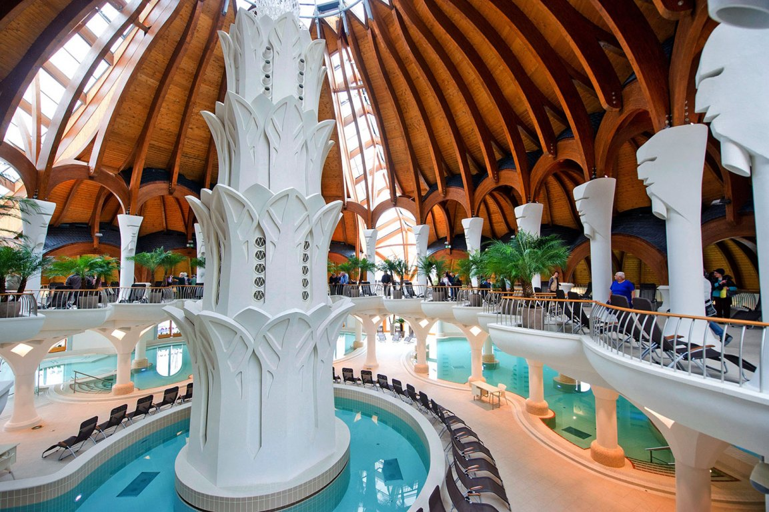
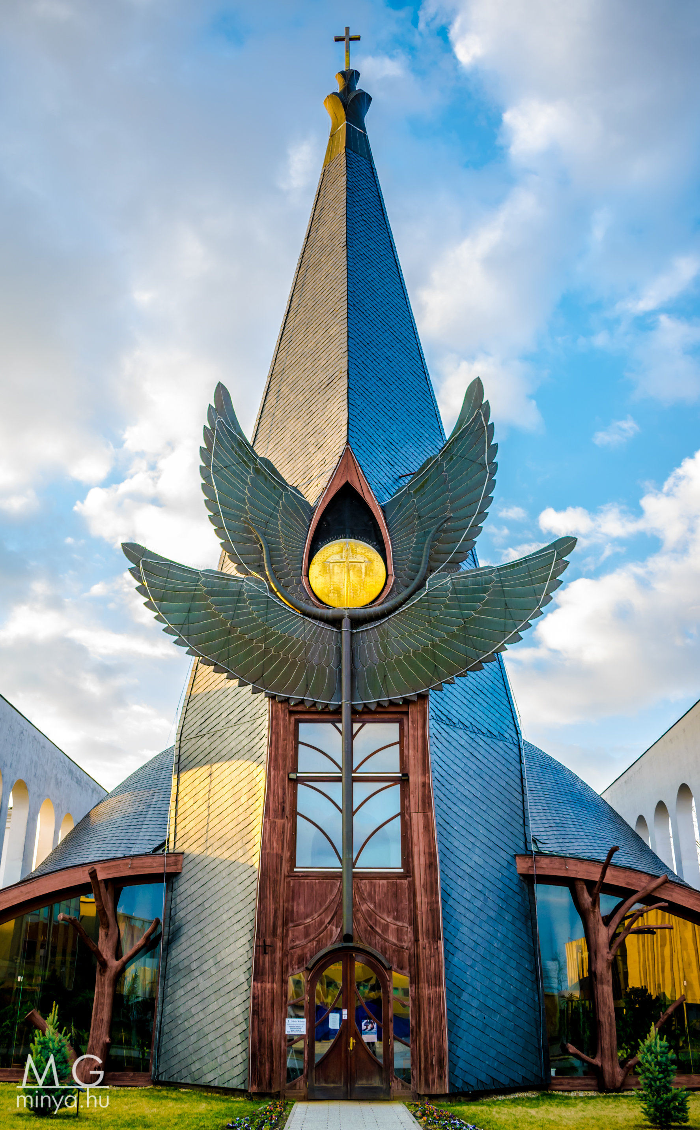
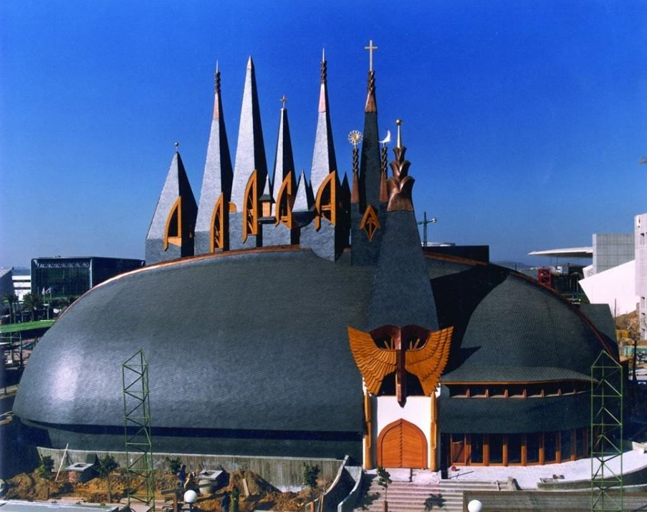
Makovecz Imre - a magyar organikus építészet megteremtője
makói fürdő
1992-es sevillai világkiállításra készült magyar pavilon
Szt. István templom
Százhalombatta

Slide 6
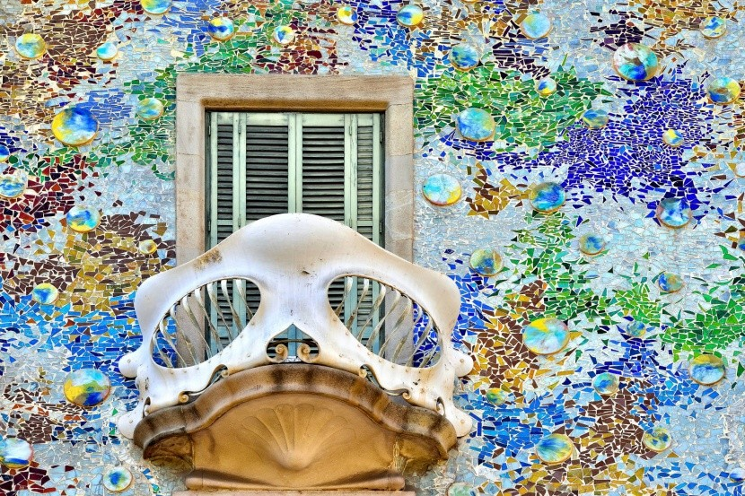
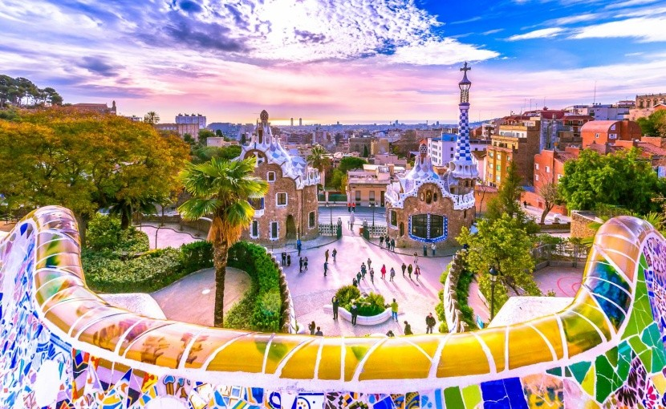
Gaudí – világhírű spanyol építész
Munkássága nyomán Barcelona egy mesebeli város hangulatát adja vissza.

Slide 7
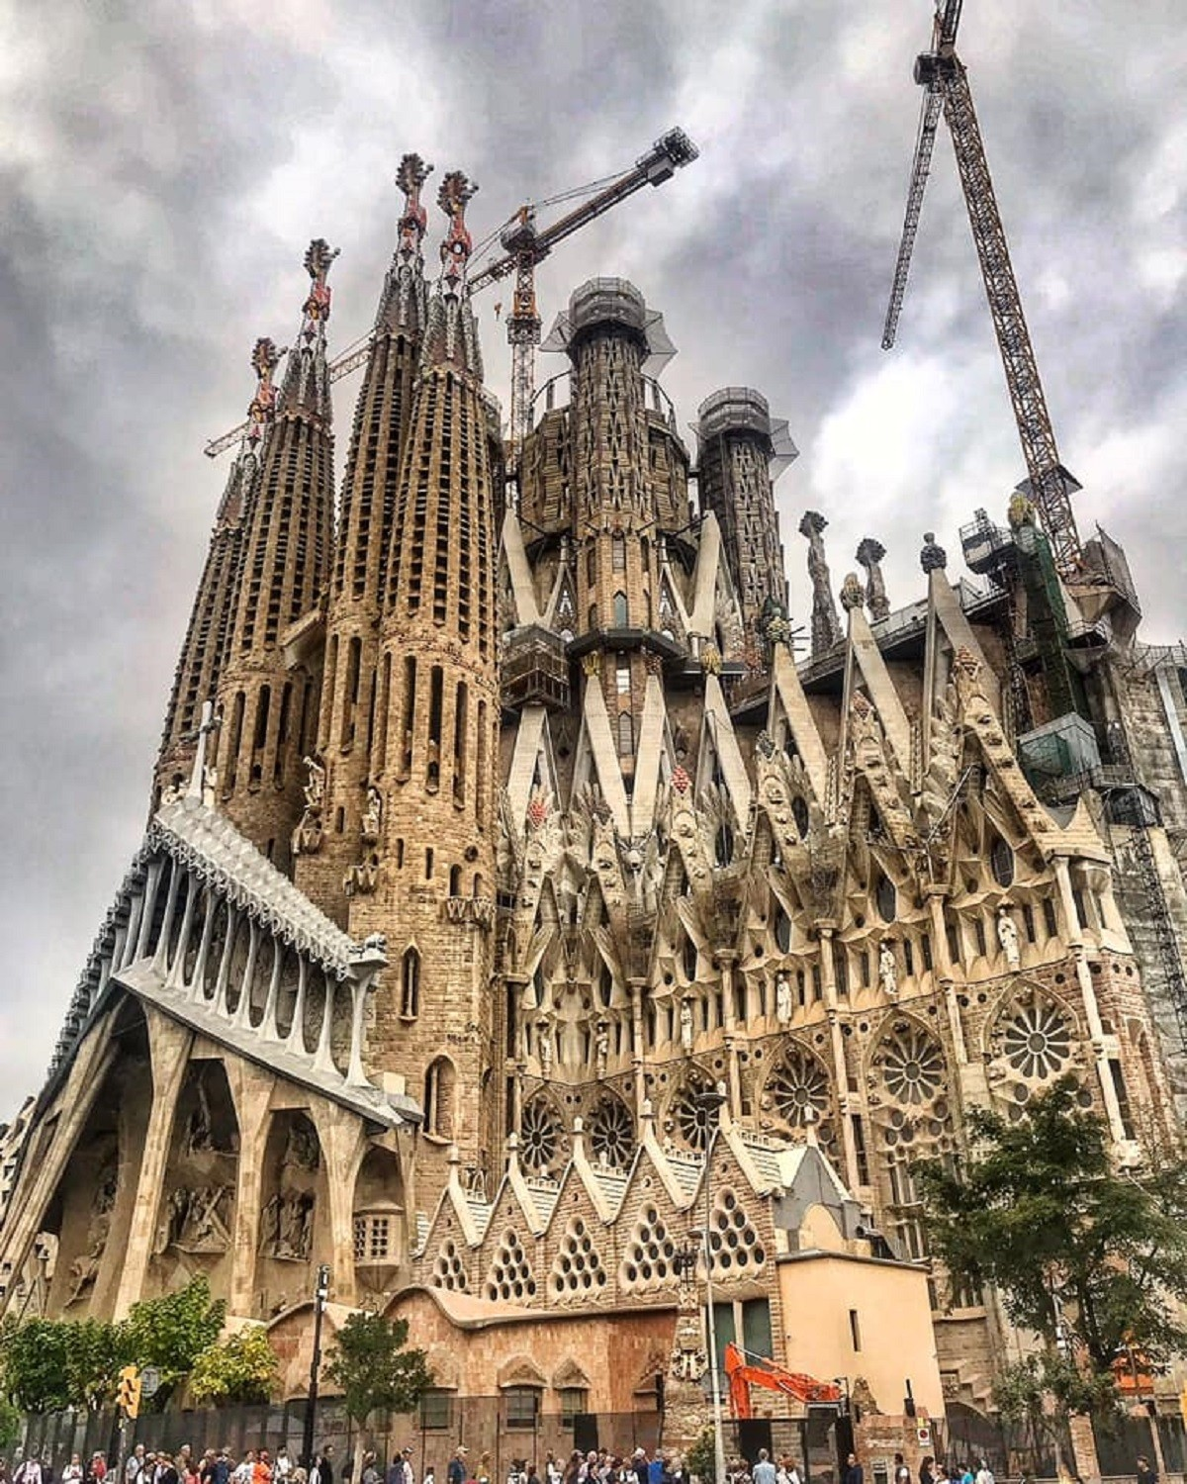
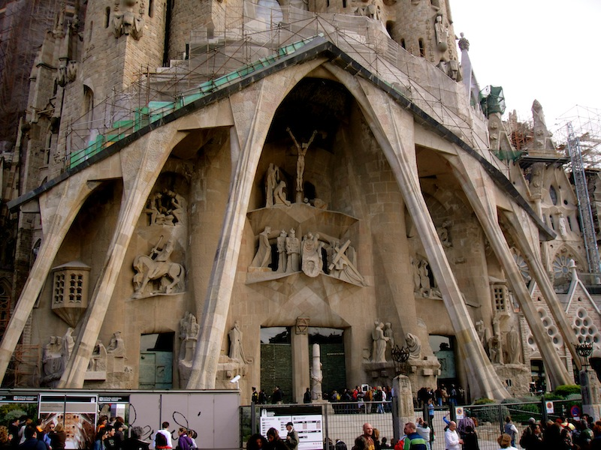
Sagrada Familia
A Szent Család engesztelő temploma
Az első követ 1882-ben helyezték el. A mai napig nem készült el teljesen. A 18 toronyból eddig 8 készült el. Átadását 2026-ra tervezik.

Slide 8
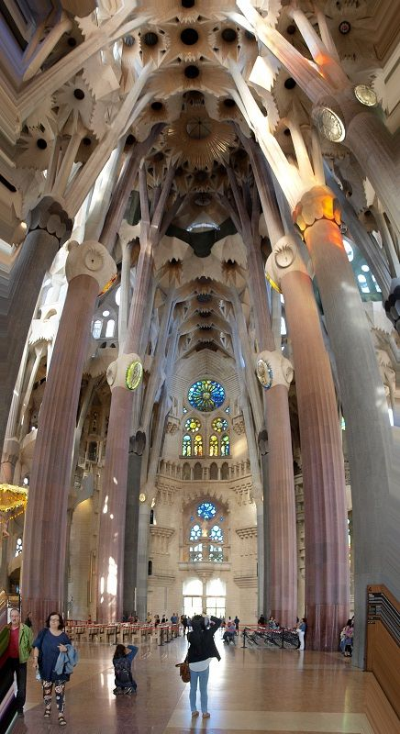
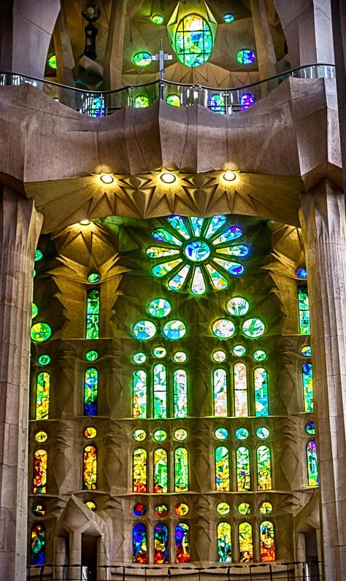
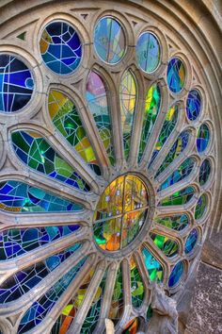
Stílusa a gótikát idézi

